Slide 1
Données Crowdsource pour l’Evaluation d’Impact au Kenya
Arianna Legovini
Guadalupe Bedoya
Robert A. Marty
Sveta Milusheva
January 2019

Slide 2
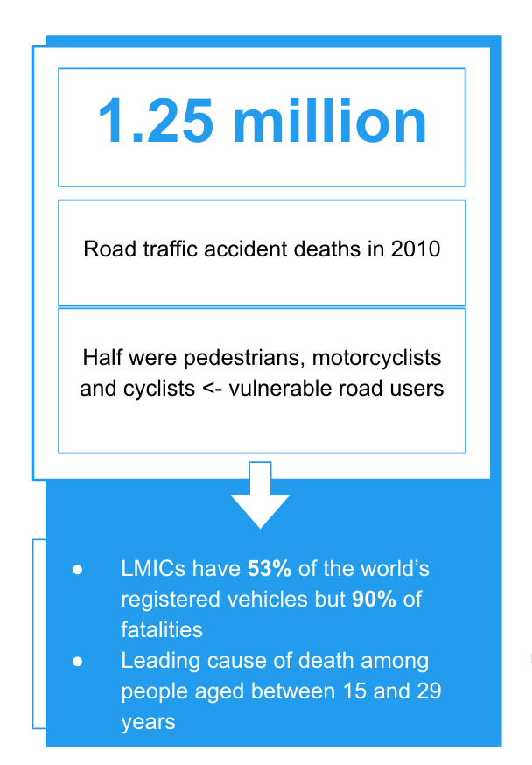
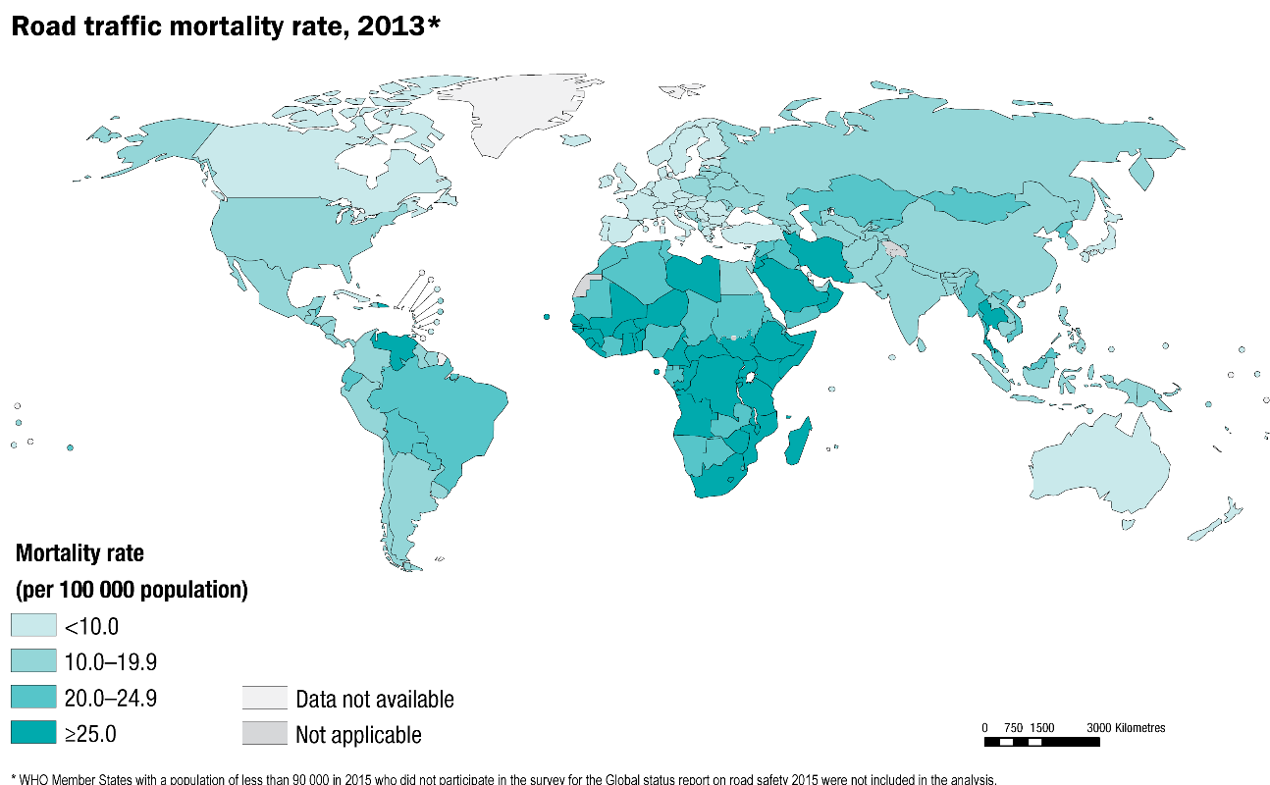
Les statistiques globales montrent la vulnerabilite des pays en développement
Source: WHO (2013) Global Status Report on Road Safety 2013: Supporting a Decade of Action. World Health Organization, Geneva.

Slide 3
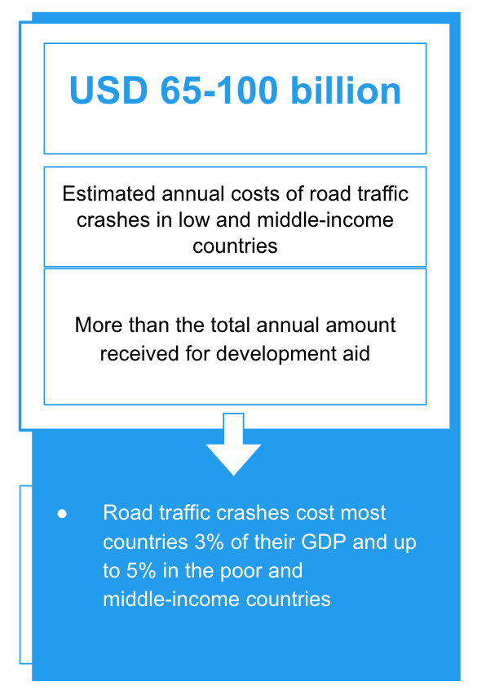
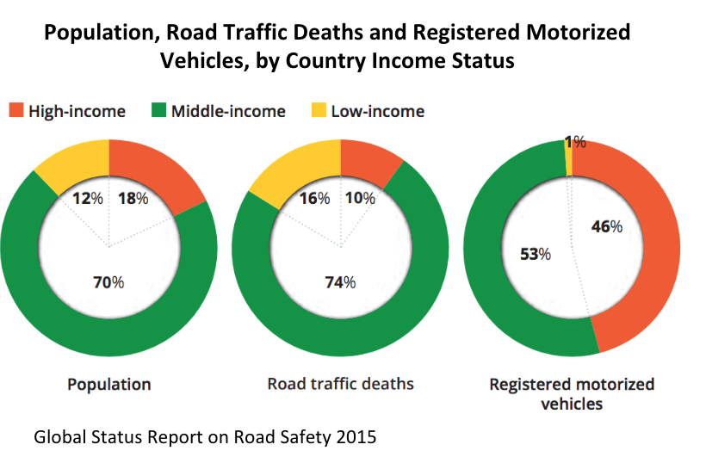
Cout très élevés des accidents de la route
Source: United Nations. Sixty-Second General Assembly Plenary 87th Meeting. New York: United Nations (2008). General Assembly Adopts Resolution on Easing Global Road Safety Crisis

Slide 4
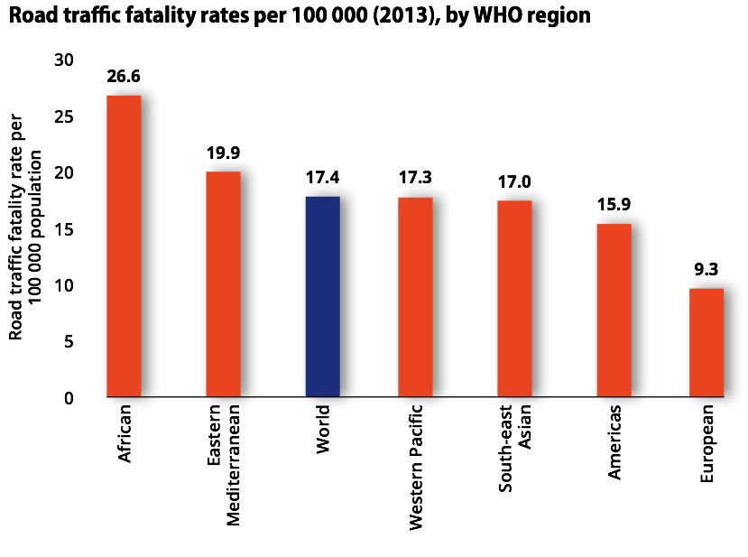
Nombre de décès sur la route sur 100,000 hbts (2013) par région
Le Kenya : Mauvais élève en matière de sécurité routière
Décès sur la route au Kenya en 2013
Kenya
75% of Données manquantes
Reporte –
3,191
Estimation OMS – 12,891
Comment résoudre le problème de sécurité routière sans données adéquates qui permettent de suivre l ’évolution du phénomène?

Slide 5
Importance des données pour les politiques publiques

Slide 6
Objectif: Intégrer les données de plusieurs sources
Numériser les procès verbaux de police tout en espérant implémenter un système de collecte numérique
Partenariat avec les chauffeurs de livraison a moto Sendy pour compléter un court sondage lorsqu'ils sont témoins d’un accident
Utiliser les rapports de crashs, les données d’embouteillage et d'autres indicateurs de Waze
Utiliser les tweets de Ma3Route, une plate-forme mobile qui crowdsource des données sur le trafic et les accidents

Slide 7
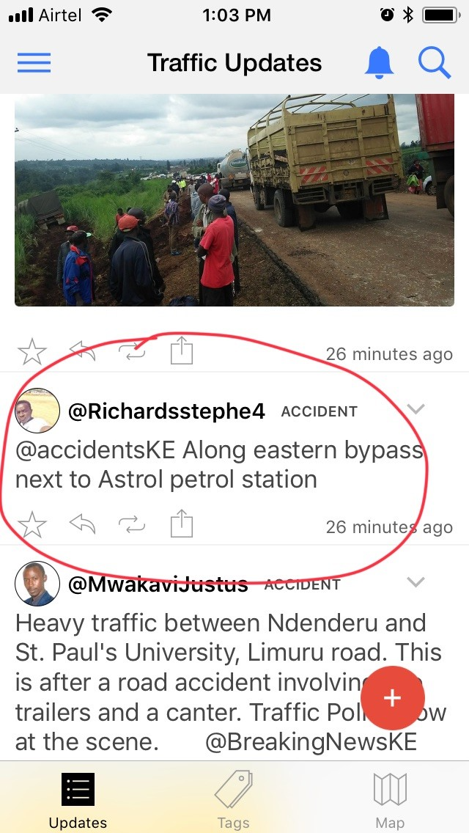
Géo-référencer les Crashs a Nairobi
Point de départ: explorer les sources existantes
Crowdsourcing par les citoyens
Mesure et suivi
1 million d’abonnés
Notes:
Ma3Route is a mobile/web/SMS platform that crowd-sources for transport data and provides users with information on traffic, matatu directions and driving reports.

Slide 8
Géo-référencer les Crashs a Nairobi: Production participative
Globalement ~11,500 crashes géolocalisés (2013-2018)
Construire des algorithmes qui intègrent en temps réel les messages des usagers, identifient et géolocalisent les crashs
Travailler sur la complétude et la qualité des données
Construire des cartes et visualisations pour des actions en temps réel

Slide 9
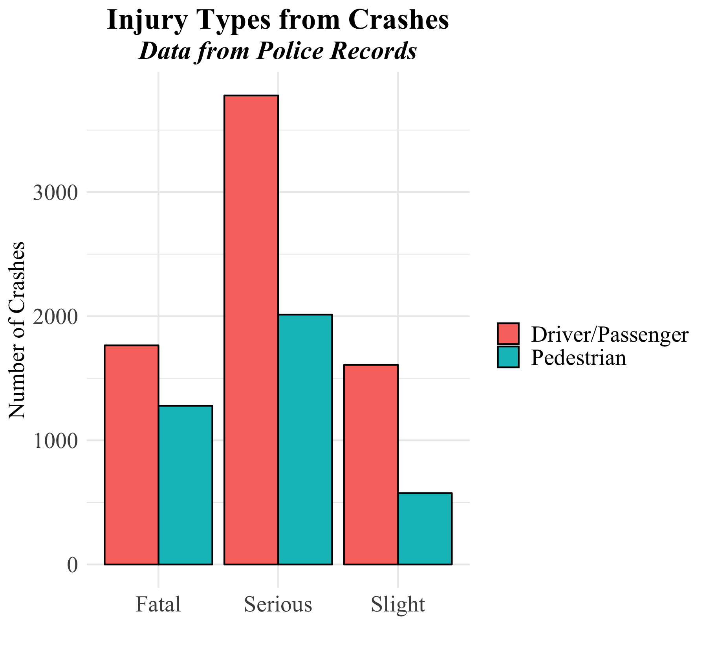
Géo-référencer les Crashes a Nairobi: Données Police
Données Officielles
Visualisation des données numériques sur les victimes
Scanner et numériser ~12,000 procès verbaux de tous les crashes
Géocoder manuellement les localisations
Travailler sur la qualité des données et la complétude
Online Crash Map Dashboard

Slide 10
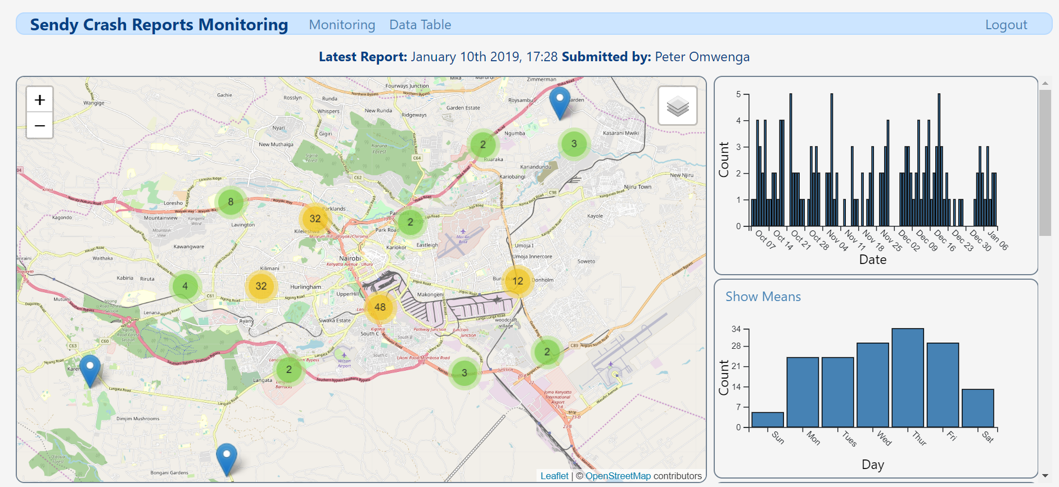
Collecter des données additionnelles sur les Crashes a Nairobi: Sendy
Partenariat avec Sendy Agence des chauffeurs d’un service de livraison qui doivent remplir un rapport lorsqu’ils sont témoins un accident
Les chauffeurs reçoivent une petite récompense
20 chauffeurs formés, possibilité d’accroitre ce nombre
158 rapports en 3 mois
Link to Monitoring Dashboard

Slide 11
Utiliser les données existantes: Waze
Resume des données collecte sur une période de trois semaines: 9/28/2018 au 10/17/2018
8,305 situations d’embouteillage
Données automatiquement collectées des conducteurs via l’application
Enregistrer la Vitesse des voitures cars in jam
Enregistrer les localisations des embouteillages
User Reports
23 accidents
647 situations d’embouteillages
21 dangers (nids de poule, voitures arrêtées)
Accident Reports from Waze
Example Traffic Jam
Notes:
From 09/28 to 10/17

Slide 12
Intégrer toutes ces bases de données
Ou sont les points sensibles des crashes ?
Quelles sont les caractéristiques de ces points sensibles? Quels sont les facteurs qui conduisent a ces crashes?
Quelles interventions/politiques peuvent permettre d’adresser ces facteurs de risques d’accidents?
Développer des expériences pour identifier les politiques les plus efficaces
Accident locations in 2018, according to our existing database.

Slide 13
Objectif du programme ieConnect au Kenya
Changer la façon de considérer les investissements en transport comme une opportunité de transformer le potentiel économique d’une nation
DIME, Gouvernement et Task Force des donateurs sur l’analyse des données en transport
Experiences: meilleures evidences pour une meilleure politique
Développent Numérique: meilleures données pour une meilleure politique
Plan d’action stratégique de la sécurité routière au Kenya

Slide 14
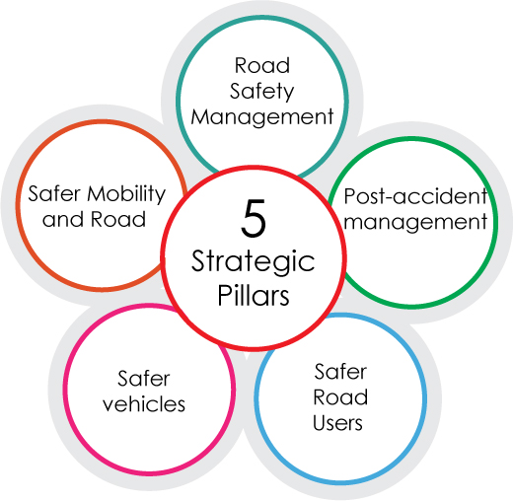
Pillars of Road Safety

